Slide 1
স্বাগতম

Slide 2
পরিচিতি
শিক্ষক পরিচিতি
পাঠ পরিচিতি
মোঃ আবুল হাসেম মিয়া
সিনিয়র শিক্ষক, শ্যামপুর বহুমূখী
হাইস্কুল অ্যান্ড কলেজ,ঢাকা।
মোবাইল নং ০১৯৪৪২৯৯১৪৭
নবম শ্রেণি
বিষয়ঃ গণিত
অধ্যায় – ১৭
আজকের পাঠঃ গণসংখ্যা বহুভুজ ও অজিভ রেখা
তাং

Slide 3
শিখনফলঃ
এই পাঠ শেষে শিক্ষার্থীরা----
ক) ক্রমযোজিত গণসংখ্যা কী তা বলতে পারবে
খ) গণসংখ্যা বহুভুজ কী তা বলতে পারবে
গ) অজিভ রেখা কী তা বলতে পারবে
ঘ) গণসংখ্যা বহুভুজ ও অজিভ রেখা লেখচিত্রের ব্যাখ্যা করতে পারবেএবং গাণিতিক সমস্যা সমাধান করতে পারবে।

Slide 4
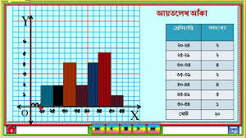
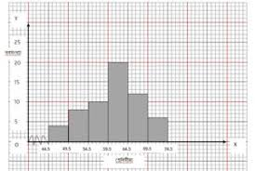
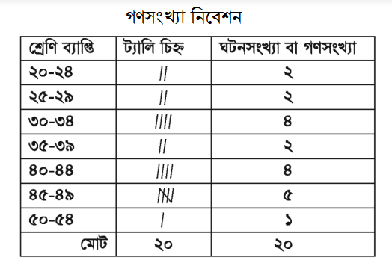
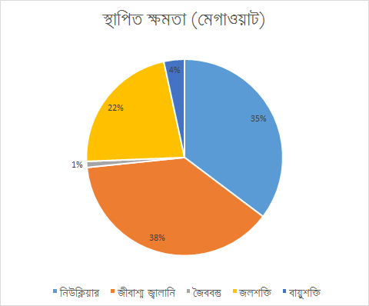
পাশের ছবিগুলোতে
আমরা কী দেখতে
পাচ্ছি?
বিভিন্ন গণসংখ্যা নিবেশণের বিভিন্ন লেখচিত্র।

Slide 5
আমাদের আজকের পাঠঃ
গণসংখ্যাবহুভুজ ও ক্রমযোজিত গণসংখ্যা লেখচিত্র

Slide 6
গণসংখ্যা বহুভুজঃ
কোনো অবিচ্ছিন্ন উপাত্তের শ্রেণি ব্যবধানের বিপরীতে গণসংখ্যা নির্দেশক বিন্দুসমূহের দ্বারা গঠিত আয়তসমূহের ভূমির সমান্তরাল বিপরীত বাহুর মধ্যবিন্দু সমূহ রেখাংশ দ্বারা সংযুক্ত করে যে লেখচিত্র পাওয়া যায় , তাকে গণসংখ্যা বহুভুজ বলে।

Slide 7
ক্রমযোজিত গণসংখ্যাঃ
কোন শ্রেণির এবং তার সকল পূর্ববতী শ্রেণির গণসংখ্যার সমষ্টিকে
ঐ শ্রেণির ক্রমযোজিত গণসংখ্যা বলে। যেমন-
কোনো গণসংখ্যা নিবেশনের প্রথম তিনটি শ্রেণির গণসংখ্যা যথাক্রমে 5,10 এবং 12 হলে –
প্রথম শ্রেণির ক্রমযোজিত গণসংখ্যা = 5
দ্বিতীয় শ্রেণির ক্রমযজিত গণসংখ্যা = 5+10=15
তৃতীয় শ্রেণির ক্রমযোজিত গণসংখ্যা= 15+12=27
অজিভ রেখাঃ
কোনো উপাত্তের শ্রেণি বিন্যাসের পর শ্রেণি ব্যবধানের উচ্চসীমা x- অক্ষ বরাবর এবং শ্রেণির ক্রমযোজিত গনসংখ্যা y- অক্ষ বরাবর স্থাপন করে যে লেখচিত্র পাওয়া যায়,তাকে ক্রমযোজিত গণসংখ্যার লেখচিত্র বা অজিভ রেখা বলে।

Slide 8
জোড়ায় কাজঃ
নিচের গণসংখ্যা নিবেশণ সারণির বহুভুজ অঙ্কন কর।
শ্রেণি ব্যবধান | মধ্যবিন্দু | গণসংখ্যা
10-20 | 15 | 8
20-30 | 25 | 10
30-40 | 35 | 15
40-50 | 45 | 30
50-60 | 55 | 45
60-70 | 65 | 41
70-80 | 75 | 15
80-90 | 85 | 7

Slide 9
মিলিয়ে নিইঃ
x-অক্ষ বরাবর ছক কাগজের প্রতিঘরকে 10 একক ধরে এবং y-অক্ষ বরাবর ছক কাগজের প্রতিঘরকে গণসংখ্যার 5 একক ধরে প্রদত্ত গণসংখ্যা নিবেশণের আয়তলেখ আঁকা হলো। আয়তলেখের আয়তসমূহের ভূমির বিপরীত বাহুর মধ্যবিন্দু যা শ্রেণির মধ্যবিন্দু
চিহ্নিত করি।এখন চিহ্নিত মধ্যবিন্দু সমূহ রেখাংশ দ্বারা সংযুক্ত করি। প্রথম শ্রেণির প্রান্তবিন্দু ও শেষ শ্রেণির প্রান্তবিন্দুদ্বয়কে শ্রেনি ব্যবধান নির্দেশক x- অক্ষের সাথে সংযুক্ত করে গণসংখ্যা বহুভুজ আঁকা হলো।

Slide 10
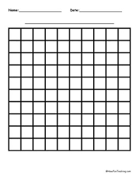
x-অক্ষে ক্ষুদ্রতম 1 ঘর = 10 একক এবং y-অক্ষে ক্ষুদ্রতম 1 ঘর= 5 একক
45
40
35
গণসংখ্যা
30
25
20
15
10
5
10
20
30
40
50
60
70
80
0
10
20
30
40
50
60
70
80
90
100
চিত্রে গণসংখ্যা বহুভুজ
শ্রেণি ব্যবধান

Slide 11
দলগত কাজঃ
নবম শ্রেণির 60 জন শিক্ষার্থীর গণিতে প্রাপ্ত নম্বরের গণসংখ্যা নিবেশণ সারণি হলোঃ
প্রাপ্ত নম্বরের শ্রেণি ব্যবধান | 1-10 | 11-20 | 21-30 | 31-40 | 41-50
গণসংখ্যা | 8 | 12 | 15 | 18 | 7
প্রদত্ত গণসংখ্যা নিবেশণের অজিভ রেখা আঁক ।

Slide 12
মিলিয়ে নিইঃ
প্রদত্ত উপাত্তের গণসংখ্যা নিবেশণের ক্রমযোজিত গণসংখ্যা সারণি হলোঃ
প্রাপ্ত নম্বরের শ্রেণি ব্যবধান | গণসংখ্যা | ক্রমযোজিত গণসংখ্যা
1-10 | 8 | 8
11-20 | 12 | 8+12=20
21-30 | 15 | 20+15=35
31-40 | 18 | 35+18=53
41-50 | 7 | 53+7=60

Slide 13
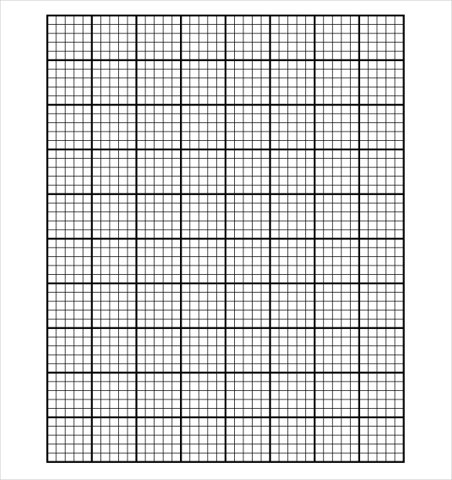
ছক কাগজের উভয় অক্ষে প্রতি এক ঘরকে দুই একক ধরে প্রদত্ত উপাত্তের ক্রমযোজিত
গণসংখ্যার অজিভ রেখা আঁকা হলো।
Y
উভয় অক্ষে ক্ষুদ্রতম 1 ঘর = 2 একক
70
ক্রমযোজিত গণসংখ্যা
60
50
40
30
20
10
X
0
10
20
30
40
50
শ্রেণি ব্যবধানের উচ্চসীমা

Slide 14
মূল্যায়নঃ
ক) গণসংখ্যা বহুভুজ কী?
খ) ক্রমযোজিত গণসংখ্যা কী?
গ ) অজিভ রেখা কী ?
ঘ ) নিচের সারণি থেকে ক্রমযোজিত গণসংখ্যা নির্ণয় কর।
শ্রেণি ব্যবধান | 31-40 | 41-50 | 51-60 | 61-70 | 71-80
গণসংখ্যা | 6 | 8 | 10 | 12 | 5

Slide 15
বাড়ির কাজঃ
নিচের গণসংখ্যা নিবেশন সারণি থেকে গণসংখ্যা বহুভুজ অঙ্কন কর।
সময়(সেকেন্ড) | 30-35 | 36-41 | 42-47 | 48-53 | 54-59 | 60-65
গণসংখ্যা | 3 | 10 | 18 | 25 | 8 | 6

Slide 16
ধন্যবাদ
ধন্যবাদ

